Slide 1





第二学期
第二章
JavaScript函数
北大青鸟文教集团研究院 出品

Slide 2

预习检查
在JavaScript中，常用的系统函数有几种？分别什么？
什么是预解析？其主要作用是什么？
简述函数自调用的特点及好处
谈谈你对局部变量、全局变量及隐式全局变量的理解

Slide 3
金榜秀一秀
优秀榜
第一小组
第二小组
第三小组
进步榜
张三 | 李四 | 张三 | 李四 | 张三 | 李四
000 | 000 | 000 | 000 | 000 | 000
000 | 000 | 000 | 000 | 000 | 000
Notes:
教师根据班级学员完成作业的情况，填写本页表格数据。

Slide 4


回顾与作业点评
在HTML页面中如何引用JavaScript？
JavaScript有哪些数据类型？
简述alert()、confirm()和prompt() 方法的区别及应用场合
分享JavaScript程序调试的体会
点评作业的提交情况和共性问题
Notes:
回顾：上次课的

Slide 5
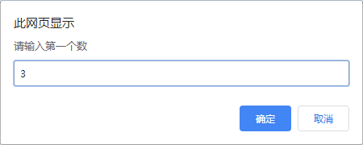

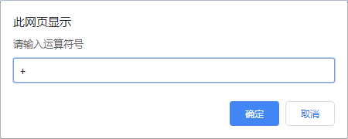

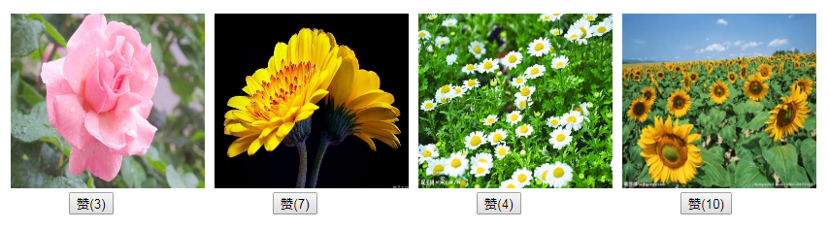
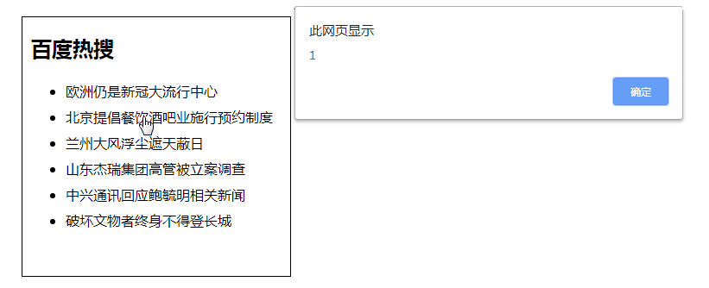

本章任务
实现两个数的四则运算
重复字符串
实现点赞功能
弹出百度热搜索引

Slide 6


本章目标
掌握常用的系统函数
掌握自定义函数的两种方式
掌握自定义无参函数和自定义带参函数
掌握回调函数的使用
理解局部变量和全局变量
理解作用域和作用域链
掌握闭包的应用及优缺点

Slide 7
什么是函数
类似于Java中的方法，是完成特定任务的代码语句块
特点
使用更简单
不用定义属于某个类，直接调用执行
分类
系统函数
自定义函数

Slide 8





常用系统函数
将字符串转换为整型数字
将字符串转换为浮点型数字
检查其参数是否是非数字
键盘接受2个数字，求和并显示在网页中
parseInt("字符串");
从下标为0起，依次判断每个字符是否可以转换为一个有效数字
如果不是有效数字，则返回NaN，不再继续执行其他操作
如果是有效数字，则该函数将查看下标为1的字符，进行同样的测试，直到发现非有效数字的字符或全部检测完为止
parseFloat("字符串");
isNaN(x);
var num1 = parseInt("56.64"); //返回值为56
var num2 = parseInt("123abc"); //返回值为123
var num3 = parseInt("hello999"); //返回值为NaN
var num1=isNaN("20.5"); //返回值为false
var num2=isNaN("123abc"); //返回值为true
var num3=isNaN(48.98); //返回值为false
var num1 = prompt("请输入第一个数：","");
var num2 = prompt("请输入第二个数：","");
var parInt1 = parseInt(num1);
var parInt2 = parseInt(num2);
var result = parInt1+parInt2;
document.write("两数相加之和为："+result);
var num1 = parseFloat("3.1415926"); //返回值为3.1415926
var num2 = parseFloat("123abc"); //返回值为123
var num3 = parseFloat("hello999"); //返回值为NaN
var num4 = parseFloat("52.18.97"); //返回值为52.18
!
通常，使用isNaN()函数检测parseInt()和parseFloat()的运算结果，判断它们表示的是否是合格的数字；也可以使用isNaN()函数检测
操作数是否有错误，例如：用0作为除数的情况
如果有两个小数点，则 第二个小数点被看作无效
演示示例1：parseInt()函数

Slide 9
自定义函数
与Java语言一样，JavaScript中需要先定义函数，再调用函数
定义函数的方式
函数声明
函数表达式

Slide 10
函数声明
由关键字function、函数名、一组参数及置于括号中的待执行的JavaScript语句组成
定义函数
调用函数
一般和表单元素的事件一起使用
参数是可选的
function 函数名([参数1[, 参数2[, 参数3,…] ] ]) {
//JavaScript语句;
[return 返回值]
}
JavaScript是弱数据类型，对于函数参数没有类型检查和类型限定
可有可无
事件名＝“函数名([参数值1[, 参数值2[, 参数值3,…] ])";

Slide 11
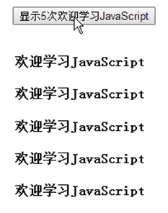
函数声明——调用无参函数
定义并调用无参函数，输出5次“欢迎学习JavaScript”
<input name="btn" type="button" value="显示5次欢迎学习JavaScript"
onclick="study( )" />
<script type="text/javascript">
function study( ) {
for(var i=0;i<5;i++){
document.write("<h4>欢迎学习JavaScript</h4>");
}
}
</script>
单击此按钮时，调用函数study( )，执行函数体中的代码
定义无参函数study()
演示示例2：无参函数

Slide 12
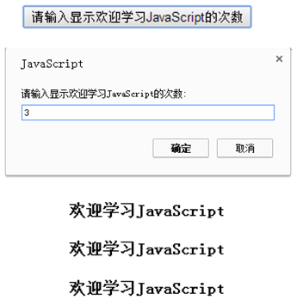
函数声明——调用有参函数
键盘接受“欢迎学习JavaScript”输出行数，并按指定数字输出到网页
<input name="btn" type="button"
value="请输入显示欢迎学习JavaScript的次数"
onclick="study(prompt('请输入显示欢迎学习JavaScript的次数:',''))" />
<script type="text/javascript">
function study(count) {
for(var i=0; i<count; i++) {
document.write("<h4>欢迎学习JavaScript</h4>");
}
}
</script>
使用系统函数prompt()接受行数， 作为参数传递给自定义函数study()
演示示例3：有参函数
Notes:
教学指导：可以在上一页基础之上修改演示。

Slide 13

函数表达式
将函数赋给变量
定义函数
调用函数
函数声明方式与函数表达式方式有哪些不同？
var 变量 = function([参数值1[, 参数值2[, 参数值3,…] ]) {
//JavaScript语句;
};
变量([参数值1[, 参数值2[, 参数值3,…] ]);
Notes:
教学指导：
教员在讲解了函数表达式的语法后，提出问题，并过渡到下一页，进行示例进行详细的演示和说明

Slide 14
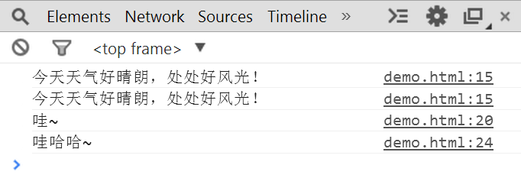

函数表达式
使用函数声明的方式定义两个函数名都为f1()的函数
使用函数表达式方式定义两个函数名都为f2()的函数
使用函数声明的方式定义两个函数名都为f1()的函数，为什么输出了两次“今天天气好晴朗，处处好风光！”呢？
预解析
//函数声明
function f1() {
console.log("今天天气真好！");
}
f1();
function f1() {
console.log("今天天气好晴朗，处处好风光！");
}
f1();
//函数表达式
var f2 = function() {
console.log("哇~");
};
f2();
var f2 = function() {
console.log("哇哈哈~");
};
f2();
函数声明方式
!
使用函数声明方式定义两个同名的函数时，后面的函数将会覆盖前面的函数；
使用函数表达式方式定义同名的函数时，会从上到下，逐行执行代码，并输出结果
函数表达式方式
演示示例4：函数区别

Slide 15
预解析
顾名思义就是提前解析代码
主要完成两项工作
其一，变量的声明会提前
其二，函数的声明也会被提前
先声明变量或声明函数，后在控制台输出结果
console.log(num); //undefined
var num=10;
f1();
function f1() {
var num=100;
console.log(num); //100
}
结论1 预解析可以把变量的声明提前
结论2 预解析可以把函数的声明提前
演示示例5：预解析

Slide 16
函数自调用
自定义函数分类
命名函数
匿名函数
如何声明并调用匿名函数？
匿名函数的特点
函数没有名字，在声明的同时便直接调用
好处
同名函数之间不会有冲突
(function() {
//函数体
})();
声明并调用匿名函数

Slide 17

回调函数2-1
说出下面代码中各函数参数的数据类型
<input name="btn" type="button" value="请输入显示欢迎学习JavaScript的次数"
onclick="study(prompt('请输入显示欢迎学习JavaScript的次数:',''))" />
<script type="text/javascript">
function study(count) {
for(var i=0;i<count;i++) {
document.write("<h4>欢迎学习JavaScript</h4>");
}
}
</script>
数值类型作为函数参数
function f1(x,y) {
console.log(x+y);
}
f1("hello","你好");
function f2(x) {
console.log(x);
}
f2(true);
字符串类型作为函数参数
布尔类型作为函数参数

Slide 18
回调函数2-2
是否可以将函数作为另一个函数的参数使用呢？
function f1( fn ) {
console.log("f1函数调用了");
fn();
}
function f2() {
console.log("f2函数调用了");
}
f1( f2 );
回调函数
函数f2()作为函数f1()的参数
!
如果没有指定回调函数的名称，则称之为 匿名回调函数
Notes:
教学指导：
通过示例，介绍回调函数，使学员能够了解什么是回调函数和匿名回调函数即可

Slide 19
小结
什么是NaN？它的类型是什么？怎么测试一个值是否等于NaN？
命名函数与匿名函数有什么区别？
下面两个函数的返回值是一样的吗？为什么？
function foo1() {
return {
bar: "hello"
};
}
function foo2() {
return
{
bar: "hello"
};
}
Notes:
教学指导：
代码阅读的结果：
这是一道面试题。
函数foo1()返回值是{bar：“hello”}，函数foo2()返回值是undefined。
原因是：
在编程语言中，基本都是使用分号（;）将语句分隔开，这可以增加代码的可读性和整洁性。在JavaScript中，如果每个语句独立各占一行，通常可以省略语句之间的分号（;），JavaScript解析器会根据能否正常编译来决定是否自动填充分号，如：
var test = 1+2；
console.log(test); //3
在上述情况中，为了正确解析代码，就不会自动填充分号了。但是，对于return、break、continue等语句，如果其后面紧跟换行，解析器一定会自动在后面填充分号（;），所以本页代码阅读中foo2()函数就会变成了：
function foo2() {
return ; //解析器自动填充分号（;）
{
bar: "hello"
};
}
因此，foo2()函数返回undefined。

Slide 20

学员操作——实现两个数的四则运算
需求说明
单击页面中“计算两数运算结果”按钮时，使用prompt()方法获取两个变量和一个运算符，将计算结果输出到页面中
完成时间：15分钟

Slide 21
学员操作——重复字符串
需求说明
定义一个带参函数
先将需要重复的字符串及重复次数作为参数传递
再使用循环将结果输出在页面中
完成时间：15分钟

Slide 22
共性问题集中讲解
常见问题及解决办法
代码规范问题
调试技巧
共性问题集中讲解
Notes:
教学指导：
xxxxxxx

Slide 23
变量的作用域2-1
根据变量作用范围不同，分类
局部变量
在函数内部声明的变量（必须使用var）
只能在函数内部访问它
可以在不同的函数中使用名称相同的局部变量
全局变量
在函数外声明的变量
网页的所有脚本和函数都能访问它
Notes:
教学指导：
讲解全局变量和局部变量

Slide 24
变量的作用域2-2
代码中局部变量和全局变量
局部变量与全局变量的区别
var x=10;
function f1() {
var y=5;
console.log(x);
console.log(y);
}
f1();
console.log(x);
console.log(y);
全局变量
局部变量
在函数f1()外部输出局部变量y值时，会报错“y is not defined”
 | 局部变量 | 全局变量
作用域 | 仅作用在函数中 | 作用在整个脚本
声明位置 | 函数中 | 使用之前的任何位置
生存期 | 在函数运行以后被删除 | 在页面关闭后被删除
演示示例6：局部变量和全局变量
Notes:
教学指导：
1、让学员阅读代码，给出输出结果
2、教员给出答案图示，并带领学员分析结果

Slide 25
隐式全局变量
如果变量声明时，没有使用关键字var，则被称为隐式全局变量
如果在函数内部声明变量时，没有使用关键字var，则也是隐式全局变量
var a1 = 1; //全局变量
a2 = 2; //隐式全局变量
function f1() {
num = 200;
}
f1();
console.log( num );
var num = 200;
局部变量
隐式全局变量
函数外可以访问变量num
函数外会报错

Slide 26
隐式全局变量和全局变量的区别
声明全局变量a1和隐式全局变量a2
结论
隐式全局变量可以被删除，全局变量不可以被删除
var a1=1;
a2=2;
delete a1;
delete a2;
console.log(typeof a1); //number
console.log(typeof a2); //undefined
演示示例7：隐式全局变量和全局变量的区别

Slide 27
作用域与块级作用域2-1
作用域
是变量与函数的可访问范围
控制着变量与函数的可见性和生命周期
块级作用域
由花括号“ { } ”限定
所有的变量都定义在花括号内
变量从定义开始到花括号结束的范围内可以使用
使用场景
正常带有大括号的语句
条件语句
循环语句
函数

Slide 28
作用域与块级作用域2-2
//正常带有大括号的语句
{
var num = 10;
}
console.log(num);
//条件语句
if(true) {
var num = 20;
}
console.log(num);
//循环语句
for(var i=0;i<5;i++) {
var num = 30;
}
console.log(num);
//函数
function f1() {
var num = 50;
}
f1();
console.log(num);
num值为10
num值为20
num值为30
显示出错提示信息 ReferenceError: num is not defined
演示示例8：块级作用域

Slide 29
作用域链2-1
Scope Chain
是JavaScript内部一种变量、函数查找机制
决定了变量和函数的作用范围
当执行函数时，先从函数内部寻找局部变量
如果内部找不到，则向创建函数的作用域寻找，依次向上
如果最终没有找到，通常会报错

Slide 30
作用域链2-2
<script>
var num=10
function f1() {
var num=20;
function f2() {
var num=30;
function f3() {
var num=50;
console.log(num);
}
f3();
}
f2();
}
f1();
</script>
<script>里定义的变量，是0级作用域
1级作用域
代码执行过程
2级作用域
3级作用域
演示示例9：作用域链
Notes:
教学指导：
教员讲解时，先从上向下介绍num变量的作用域分布；后从函数调用关系介绍num变量赋值。
在演示完成后，可以将代码中4个num变量分别重新命名，使得每个变量名是唯一的。再执行代码，强调：作用域链中变量之间的关系。即：
执行函数时，先在内部找变量，在内部已经找到，因此就得出了50。
如果在3级作用域中没有var num = 50，则会向上一级继续查找，那么最后输出的值就是30。
如果2级作用域中没有var num = 30，就继续向上找，直到找到为止。
如果最终没有找到，则会报错。

Slide 31
闭包3-1
如何在函数外部读取函数内的局部变量呢？
闭包（closure）
能够读取其他函数内部变量的函数
是将函数内部和函数外部链接起来的桥梁
实现步骤
在一个函数的内部，再定义一个函数
把内部的函数作为返回值
特性
函数嵌套
内部函数可以访问外部函数的变量
参数和变量不会被回收
最典型的应用
实现回调函数
Notes:
教学指导：
通过作用域概念，我们知道在函数外部无法读取函数内的局部变量。但实际开发中，需要在函数外部读取函数内的局部变量，应该怎么实现呢？

Slide 32
闭包3-2
使用闭包，在函数外部读取函数内的局部变量
<script>
function f1() {
var num = 1;
function f2() {
alert(num);
}
return f2;
}
var result = f1();
result();
</script>
函数f2()就是闭包
内部函数中，访问 外层函数的局部变量
把内部函数f2()作为外层函数的返回值
演示示例9：闭包

Slide 33
闭包3-3
作用
可以读取函数内部的变量
让这些变量的值始终保存在内存中
缺点
在父函数外部，可以改变父函数内部变量的值
常驻内存，会增大内存使用量，使用不当很容易造成内存泄露

Slide 34
事件
什么是事件呢？事件在JavaScript中的作用是什么呢？
事件（Event）是使用JavaScript实现网页特效的灵魂内容
浏览器会触发各种事件实现网页中的各种特效
常见事件
名称 | 说明
onload | 一个页面或一幅图像完成加载
onlick | 鼠标单击某个对象
onmouseover | 鼠标指针移到某元素上方
onmouseout | 鼠标指针离开某元素上方
onkeydown | 某个键盘按键被按下
onchange | 域的内容被改变

Slide 35
小结
什么是全局变量？这些变量如何声明？使用全局变量有哪些问题？
的作用域
如何解释JavaScript中闭包？什么时候使用？

Slide 36

学员操作——实现点赞功能
需求说明
打开页面点赞数量均为0
当单击某个点赞按钮调用函数，实现每点击一次点赞按钮，点赞按钮后面的数字加1
要求：使用闭包的方式实现
完成时间：15分钟

Slide 37
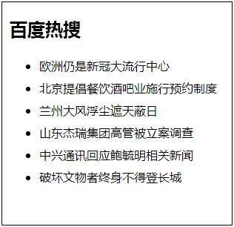
学员操作——弹出百度热搜索引
需求说明
使用HTML+CSS实现页面布局
使用闭包的方式实现鼠标单击某个百度热搜列表显示对应索引
完成时间：15分钟

Slide 38
共性问题集中讲解
常见问题及解决办法
代码规范问题
调试技巧
共性问题集中讲解
Notes:
教学指导：
xxxxxxx

Slide 39
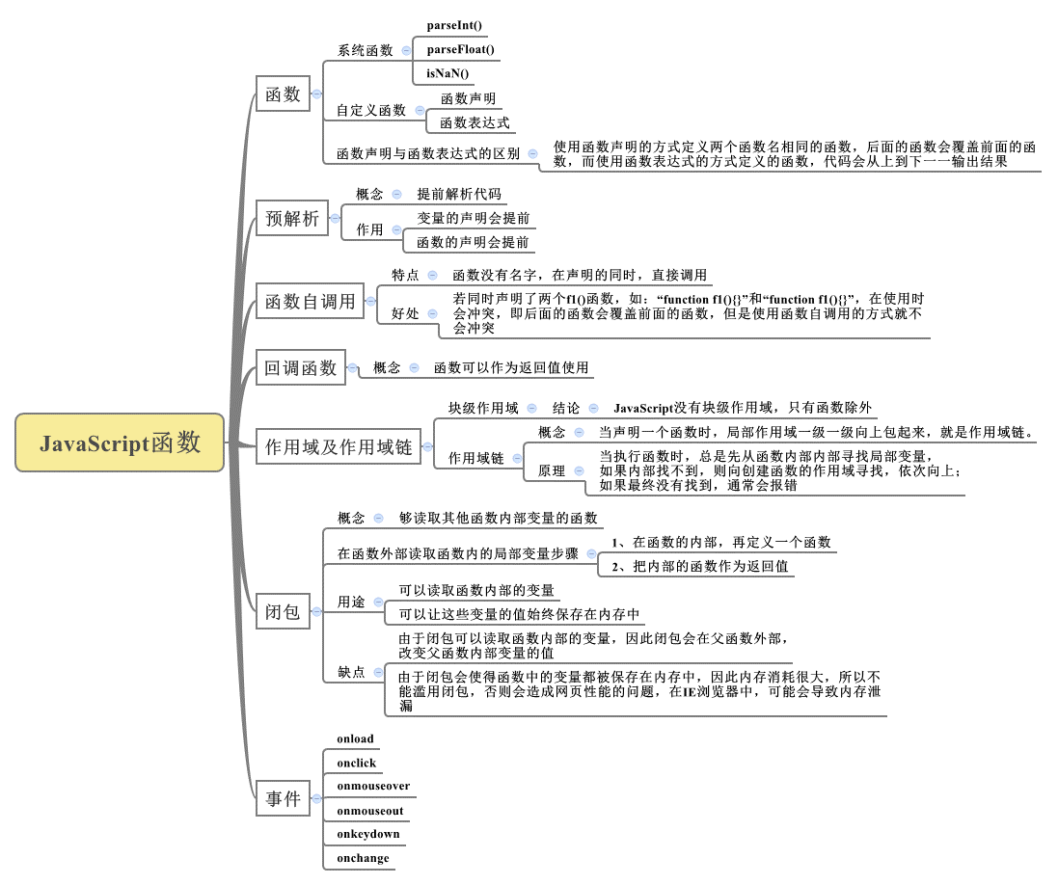
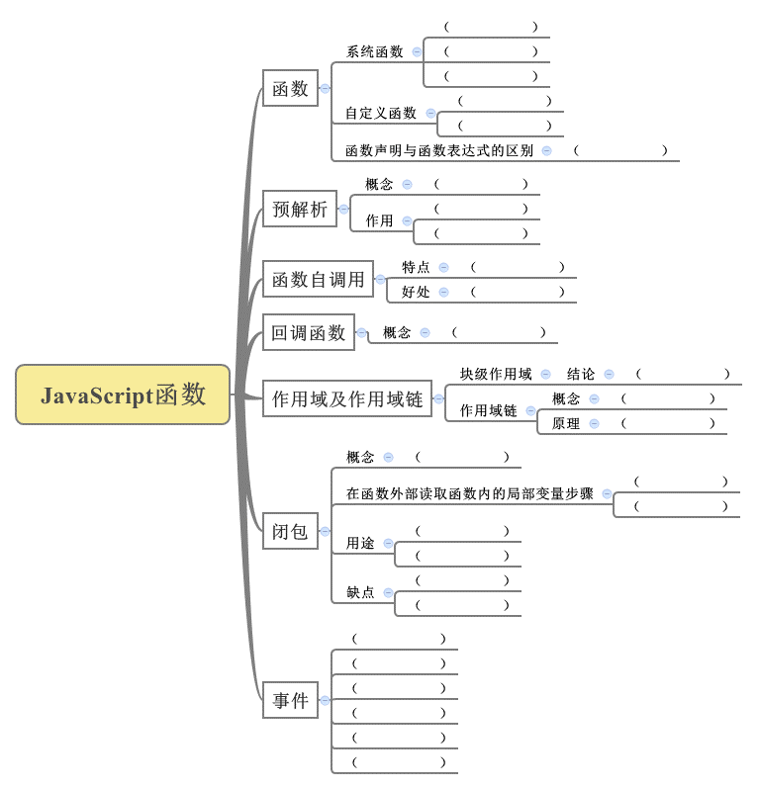

总结

Slide 40
作业
在《学习能力成长簿》中完成
复习作业
梳理本章内容，整理笔记，绘制思维导图、完成课后练习
教员备课时根据班级情况在此添加内容，应区分必做、选做内容，以满足不同层次学员的需求
预习作业
预习下一章学生用书，完成预习测试
JavaScript中，window对象常用方法分别是什么？
document对象的常用方法有哪些？
数组的常用方法和属性有哪些？
JavaScript有哪些内置对象？
Notes:
教学指导：
预习作业测试题用于下次上课前进行全班同学集中测试。因此教员要在本次课布置下去。布置预习测试题的目的是要求学员进行预习，保障下次学员学习质量。
不少于4道题，其中至少包含一道简述题，主要了解学员对重要知识点的理解程度

